Slide 1
„Quo vadis”
H. Sienkiewicza
Część 2.
Autor: Zofia Przystup

Slide 2
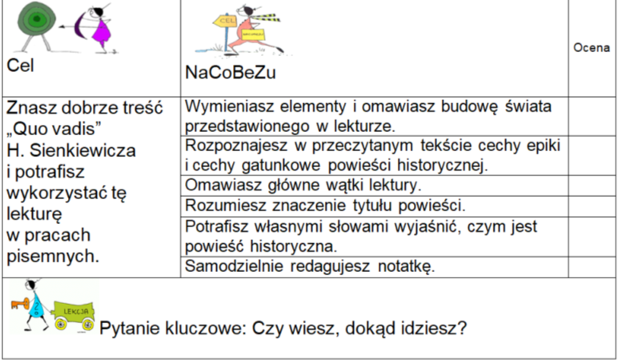
Lekcja ... 07.04.2020r.
Temat: Dokąd idziesz, czyli „Quo vadis”.

Slide 3
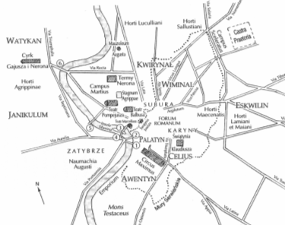
Ustalmy miejsca wydarzeń:
W jakim mieście rozgrywa się większość wydarzeń?
Dokąd udał się Neron z dworem przed podpaleniem Rzymu?
Gdzie znajdował się dom Petroniusza i wielu innych patrycjuszy rzymskich?
Pałac Nerona znajdował się na…..
Jak nazywała się dzielnica, w której mieszkali biedni chrześcijanie?
Petroniusz i Winicjusz udali się do domu Plaucjusza poprzez…
Gdzie odbyła się słynna uczta zorganizowana przez Tygellina?
Miejsce, gdzie chrześcijanie słuchali nauk św. Piotra, to….
Gdzie został ukrzyżowany św. Piotr?

Slide 4
A jakie to czasy?
Za czasów jakiego władcy rozgrywają się wydarzenia w powieści?
Podaj w przybliżeniu ile lat po ukrzyżowaniu Chrystusa toczy się akcja powieści?
Do jakich czasów przenosi czytelnika ostatnie zdanie powieści?
O jakiej porze roku wybuchł pożar Rzymu?
O jakiej porze dnia spotykali się chrześcijanie na modlitwach?
Kiedy Winicjusz po raz pierwszy ujrzał Ligię?
Pożegnalna uczta u Petroniusza rozpoczęła się…
Kiedy Winicjusz wraca do Rzymu?
Do jakich wydarzeń sprzed ok. 30 lat odnosi się fabuła powieści?

Slide 5
Jeszcze postaci:
Jakie było pierwsze imię Ligii?
Jak nazywano Petroniusza?
Największy wróg Petroniusza?
O kim mówi zdanie: Nienawidził tego miasta, nienawidził jego mieszkańców, kochał tylko swe pieśni i wiersze.
Jak nazywali się przybrani rodzice Ligii?
Piękna, lecz zła, kąpała się w mleku oślic.
Komu wybaczył umierający lekarz Glaukos?
Duchowy przywódca chrześcijan, świadek nauk Chrystusa to….
Dawna kochanka Nerona opiekowała się Ligią w jego pałacu.

Slide 6
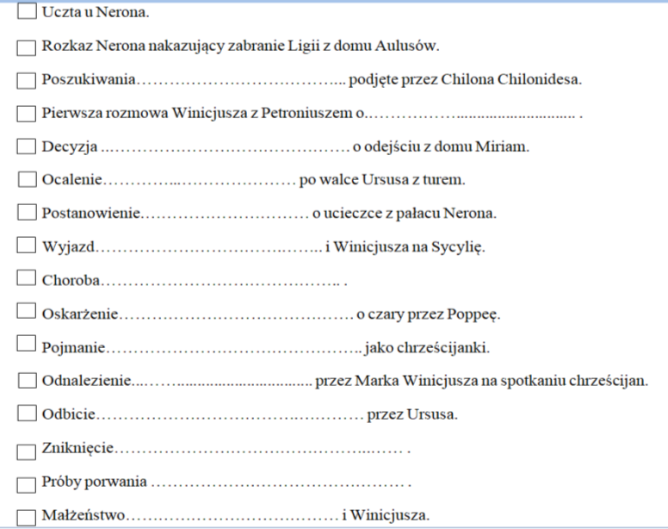
Ponumeruj chronologicznie wydarzenia związane z Ligią. W wykropkowane miejsca wpisz imię bohaterki lub zastąp je sformułowaniami synonimicznymi.

Slide 7
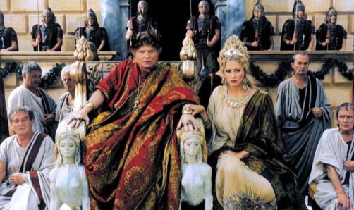
Główne wątki w „Quo vadis”:
Prześladowanie chrześcijan i walka dobra ze złem.
Miłość Winicjusza i Ligii.
Wątek obyczajowy – ukazanie realiów codziennego życia dwóch skontrastowanych grup spolecznych.
Wątek psychologiczny, czyli przemiana wewnętrzna bohatera.

Slide 8
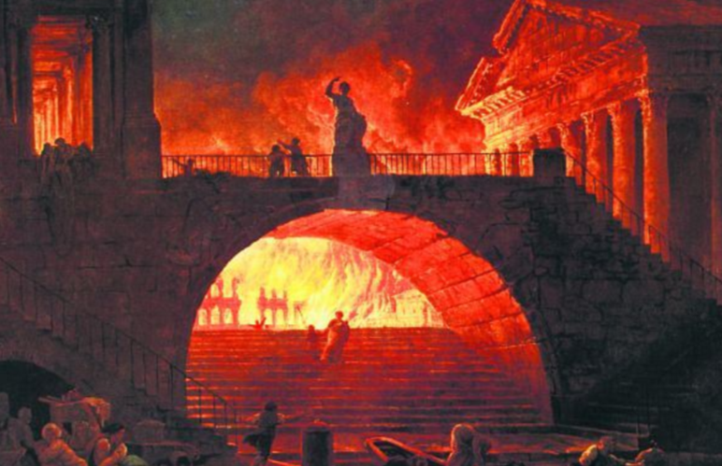
Jakie wydarzenia z treści lektury przedstawia ten obraz? Opowiedz, co o nich wiesz.

Slide 9
Przejdźmy do cech gatunkowych powieści historycznej.
Świat przedstawiony powieści historycznej jest umieszczony w epoce traktowanej przez autora i odbiorców jego dzieła nie jako epoka współczesna, ale historycznie odległy moment w dziejach.
Często służy przekazaniu ideologii, przekonań, jest zaangażowana społecznie.
Dąży ona do respektowania prawdy historycznej – wydarzeń i realiów epoki, w której rozgrywa się akcja.
Obok postaci historycznych pojawiają się w powieści historycznej postaci fikcyjne, które przeżywają przygody, które nie zdarzyły się naprawdę, ale są prawdopodobne – mogły się wydarzyć w danych realiach historycznych.

Slide 10
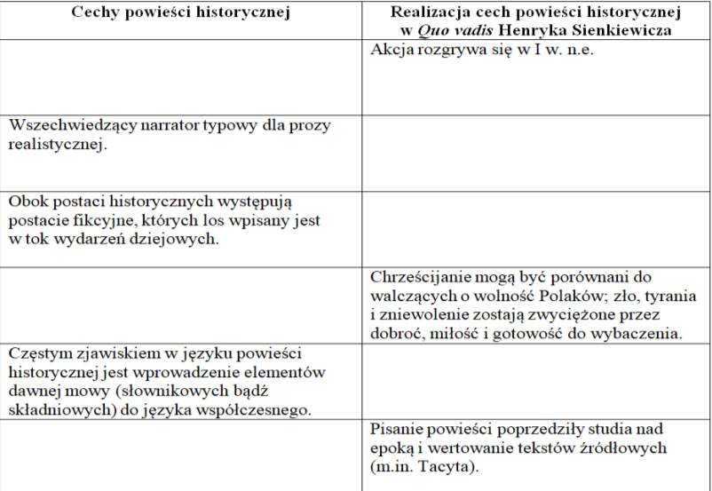
Udowodnijmy, że „Quo vadis” jest powieścią historyczną:

Slide 11

„Quo vadis” to powieść historyczna napisana „ku pokrzepieniu serc”. Prześladowania pierwszych chrześcijan i ich duchowe zwycięstwo nad tyranią Nerona budziło skojarzenia z trudną sytuacją Polski pod zaborami, miało dawać nadzieję na odzyskanie niepodległości i wzmocnić wolę przetrwania. Podobne znaczenie i cel miały inne powieści Sienkiewicza.

Slide 12
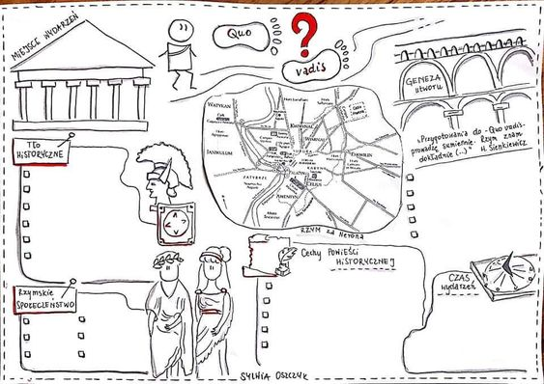
Moja podpowiedź na notatkę, ale oczywiście, możesz ją wykonać po swojemu.

Slide 13
A jeśli się chcecie trochę pobawić z cechami powieści historycznej i kolejnością wydarzeń „Quo vadis”, polecam ...
https://wordwall.net/nl/resource/275823/cechy-powie%c5%9bci-historycznej
https://wordwall.net/nl/resource/275173/struktura-spo%c5%82eczna-quo-vadis

Slide 14
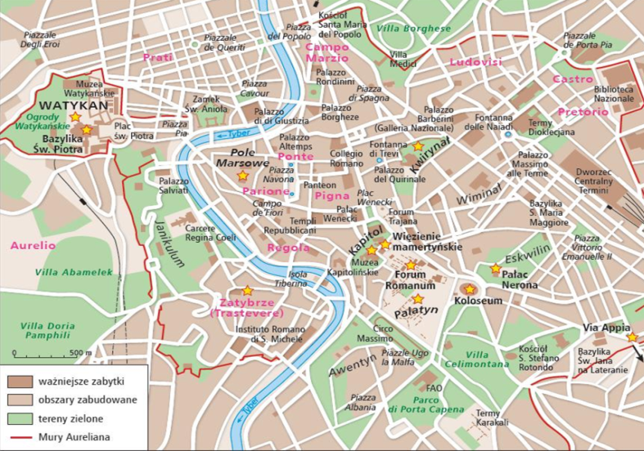
Znajdź na mapie miejsca, w których rozgrywały się wydarzenia: Forum Romanum, Kapitol, Domus Aurea, Zatybrze, Palatyn, Watykan, Pole Marsowe. Czy wszystkie te miejsca istniały w czasach Nerona? Sprawdź! (Zadanie rozwojowe, nieobowiązkowe)

Slide 15

W kontekście informacji, które zdobyliście, zastanówmy się nad znaczeniem tytułu powieści. Jak można go zinterpretować?
Dokąd idziesz, czyli “Quo vadis”

Slide 16
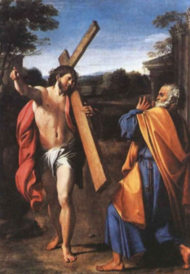
Słowa „Quo vadis, Domine?” (Dokąd idziesz, Panie?) wypowiada w powieści święty Piotr, który podczas ucieczki przed prześladowaniami spotyka na swej drodze Chrystusa. Pan odpowiada mu, że idzie do Rzymu, by być razem z wiernymi, skoro Jego uczeń ich opuszcza. Słowa te sprawiają, że Piotr decyduje się wrócić do Rzymu, gdzie ginie męczeńską śmiercią.

Slide 17
W prezentacji wykorzystałam zasoby:
https://bnd.ibe.edu.pl/
https://marzanka.pl/
https://maszuwage.pl/
https://pl.pinterest.com/jolantahorbowiec/my%C5%9Blografia/
oraz nowaera.pl

